Slide 1
網頁爬蟲技術分享

Slide 2
使用的套件
使用到 NodeJS 相關套件
Web Framework：express.js
Http Client：axios
HTML、XML 內容解析：cheerio
解析RSS 內容：rss-parser
E2E網頁測試工具：Puppeteer (尚未加上去)
產生 RSS 內容：feed
繁簡中文轉換：simplecc-wasm
使用 TypeScript

Slide 3
Outline
網頁爬蟲能夠做什麼?
如何爬網頁?
兩階段爬文
網頁爬蟲相關工具
瀏覽器開發者工具
CSS Selector
Feed (RSS & Atom)
Open Graph
相關的套件
反網頁爬蟲
常見的反網頁爬蟲機制

Slide 4
網頁爬蟲能夠做什麼?

Slide 5
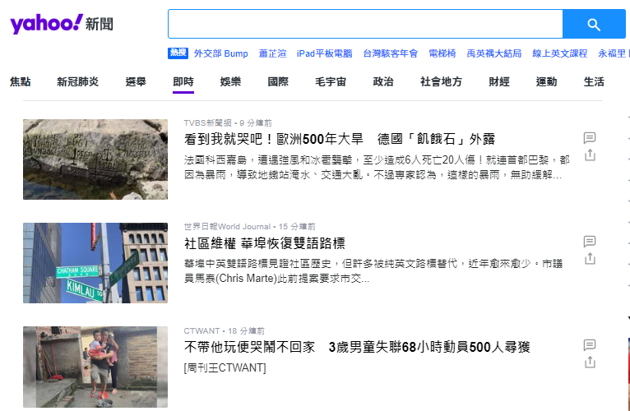
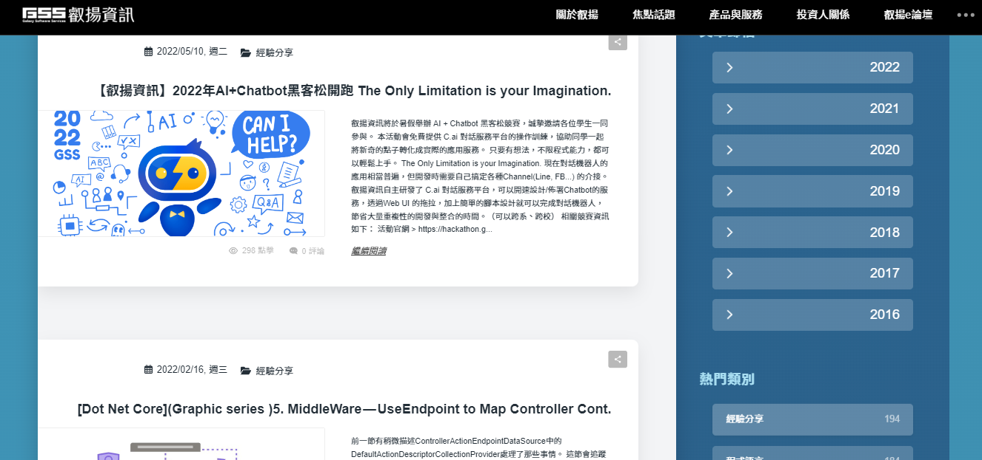
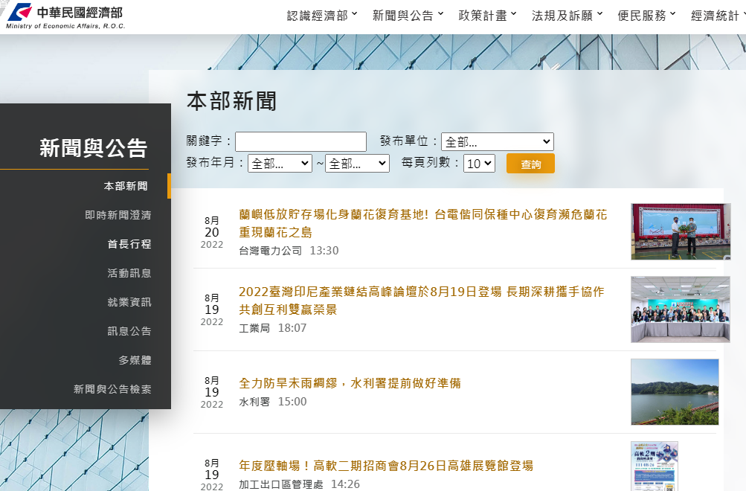
網頁爬蟲能夠做什麼?
抓取新聞、Blog文章、官網公告、論壇文章...

Slide 6
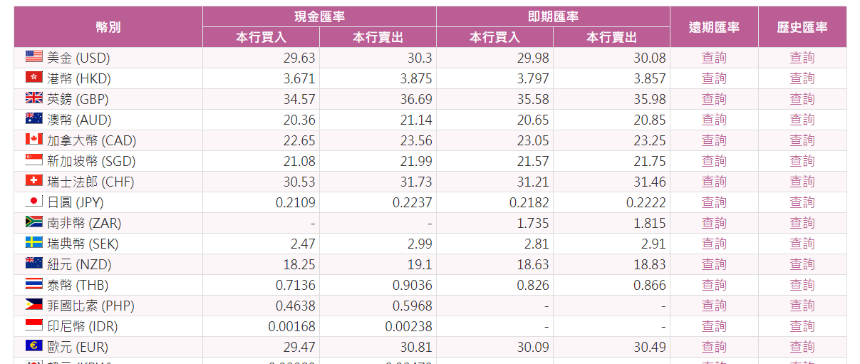
網頁爬蟲能夠做什麼?
抓取匯率、股票、天氣資訊…
抓取高鐵班次、航班資訊...

Slide 7
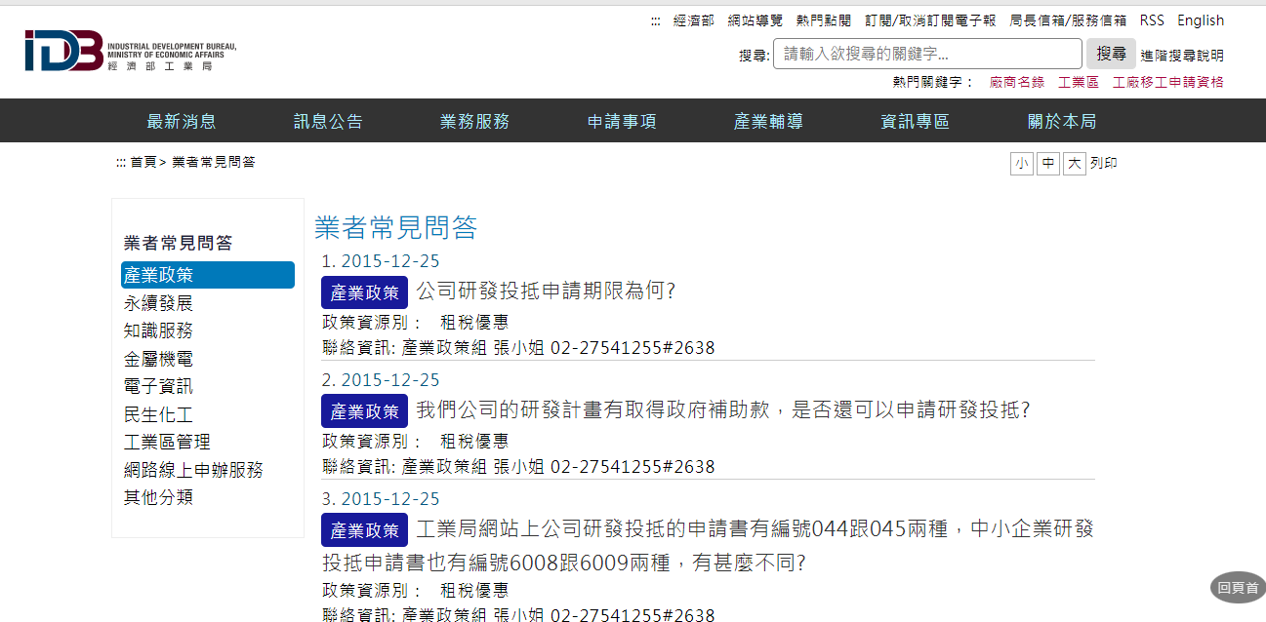
網頁爬蟲能夠做什麼?
提供 AI 訓練資料、問答資料

Slide 8
如何爬網頁?

Slide 9
如何爬網頁?
一階段爬文
抓匯率
兩階段爬文
抓新聞、Blog文章、官網公告、論壇
多階段爬文
論壇

Slide 10
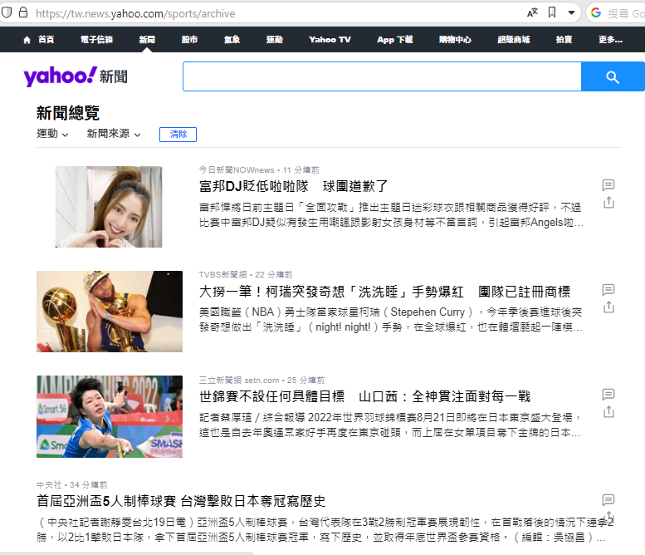
兩階段爬文步驟
階段一
主要拿取文章的清單 (URL)
透過 URL 爬取清單，並取得各篇文章的 URL
可以透過不同的 URL 得到對應的新聞分類

Slide 11
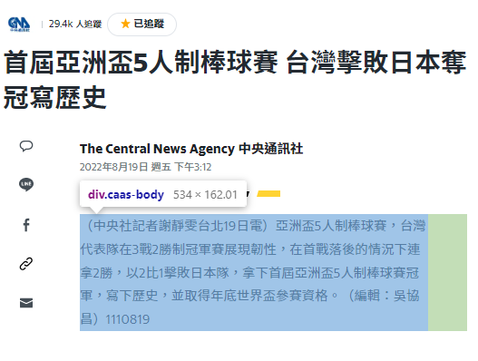
兩階段爬文步驟
階段二
拿取新聞內容
直接爬取文章內容

Slide 12
爬文幾種做法
作法一、獲取網站的 HTML，擷取內容
透過 CSS Selector 取得文章內容 或 文章連結 (用於兩階段爬文)
例如：Yahoo新聞、TVBS新聞網、民視新聞網…
作法二、獲取網站提供 RSS，擷取內容
透過網站提供的 RSS 抓取文章內容 或 文章連結 (用於兩階段爬文)
例如：BBC中文網、中央通訊社…
作法三、透過網站 Web API 取得
透過網站 API 取得文章內容 或 文章連結 (用於兩階段爬文)
例如：巴哈姆特GNN、遊戲基地新聞…

Slide 13
網頁爬蟲相關工具
─ 瀏覽器開發者工具
─ CSS Selector
─ Feed (RSS & Atom)
─ Open Graph
─ 相關工具

Slide 14
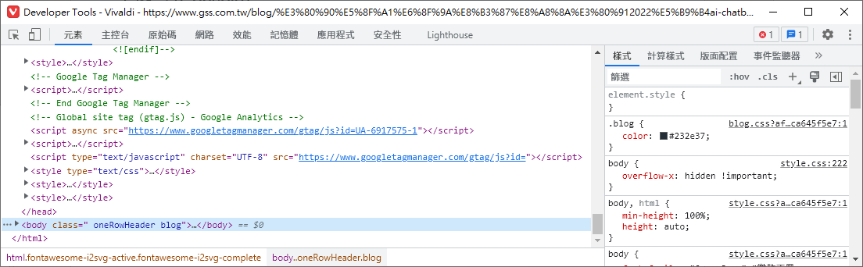
瀏覽器開發者工具
瀏覽器開發者工具開啟方式
鍵盤按下 F12
在網頁上「滑鼠右鍵」→ 「檢查」

Slide 15
瀏覽器開發者工具
元素 (Element)
HTML 元素、CSS 樣式 …
作法一會使用到的工具，作法二和作法三也有機會使用到
主控台 (Console)
JavaScript Error Console、執行 JavaScript …
原始碼 (Sources)
查看程式碼、偵錯 JavaScript
網路 (Network)
查看 Http Request、Response、Status、時間
作法三會使用到的工具
應用程式 (Application)
查看 Web Storage、Cookie，查看頁面圖片或其他資源

Slide 16
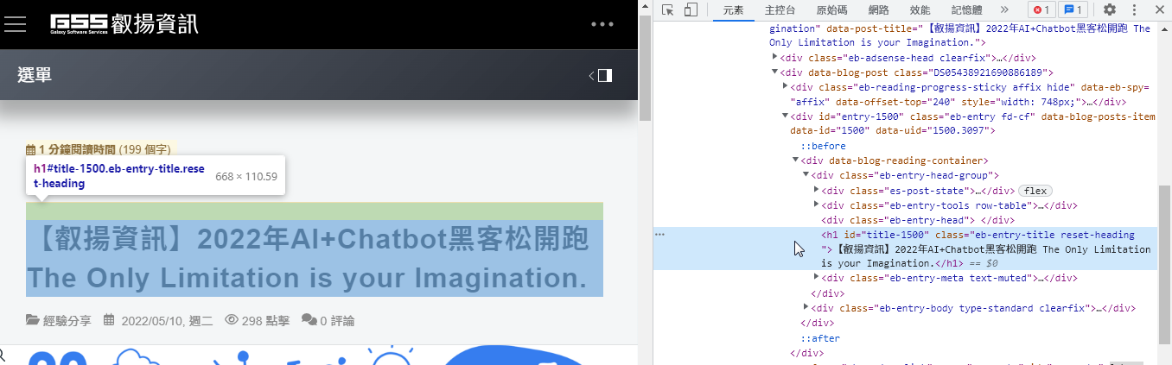
瀏覽器開發者工具
元素 (Element)
透過選取元素 (Element)
可以知道是哪個 HTML Tag 、CSS Class 和 ID
知道 HTML 結構

Slide 17
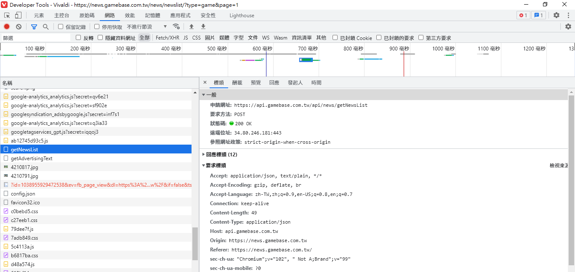
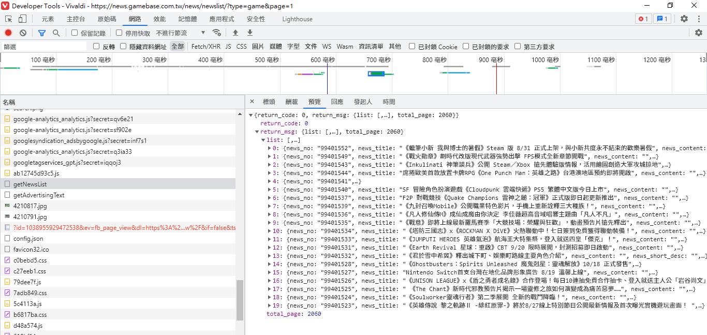
瀏覽器開發者工具
網路 (Network)
用於錄 HTTP Request 和 Response
部分新聞網站可以藉此快速拿到新聞內容

Slide 18
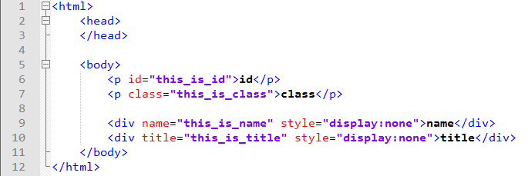
CSS Selector
一個 HTML 上會有 Tag、ID、Class
Tag ─ HTML Tag
如：<html>、<p>、<input>、<a>、<img> …
ID ─ 用於識別某一個HTML 元素 (Element)
1個 HTML 頁面只會有1組，便於 JavaScript 操作
Class ─ 每一個 HTML 元素皆可使用
大多用於 CSS 樣式，可以樣式調整時 Style 調整的地方
除了 ID、Class 以外也可以自己設定其他屬性，如：name、title

Slide 19

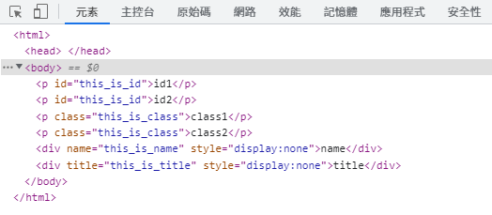
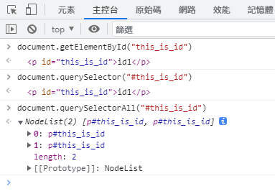
CSS Selector
ID
用於識別某一個HTML 元素 (Element)
1個 HTML 頁面只會有1組，便於 JavaScript 操作
在 CSS 的定義上會在以「#」開頭
透過 ID 選擇 HTML 元素時，會在前面加上「#」
使用 getElementById 只會拿到第一個

Slide 20

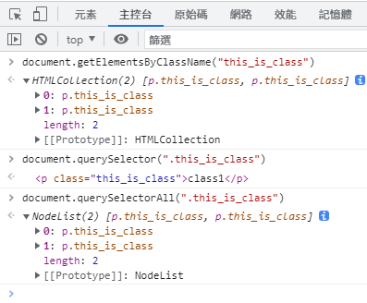
CSS Selector
Class
每一個 HTML 元素皆可使用
大多用於 CSS 樣式，可以樣式調整時 Style 調整的地方
在 CSS 的定義上會以「.」開頭
透過 ID 選擇 HTML 元素時，會在前面加上「.」
使用 getElementByClassName 拿到多個

Slide 21
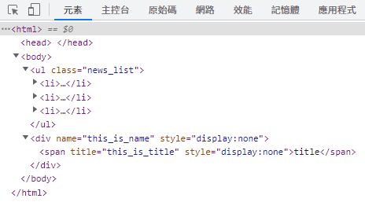
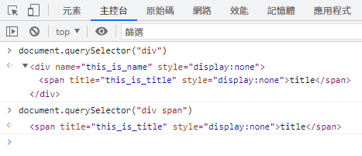
CSS Selector
Tag
透過 Selector 可以選到指定 HTML Tag
搭配 ID、Class 會讓選擇元素變得比較精準
可以一層一層的選到指定 HTML Tag

Slide 22
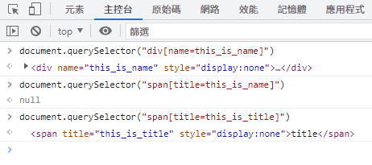
CSS Selector
可以透過 Tag 屬性取得指定的 HTML 元素
[name="this_is_name"]
[name!="this_is_name"]
[name^="this_is_name"]
[name$="this_is_name"]
(屬性值等於)
(屬性值不等於)
(屬性值開頭等於)
(屬性值結尾等於)

Slide 23
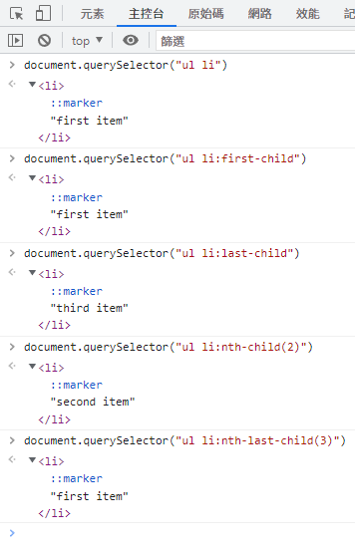
CSS Selector
子元素若無可識別的屬性時
無任何屬性或是相同的 Class
可以指定第幾個
:first-child
:last-child
:nth-child(n)
:nth-last-child(n)

Slide 24
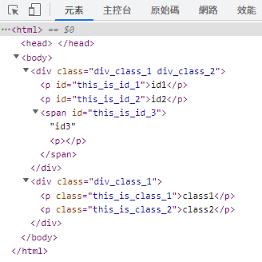
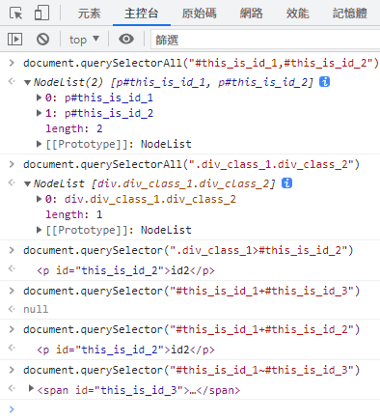
CSS Selector
其他 Selectors 的操作
[selectors A],[selectors B]
以逗號間隔，選擇多個元素
[selectors A][selectors B]
無空白，多個 Class 或 ID
[selectors A]>[selectors B]
選擇子元素
[selectors A] [selectors B]
有空白，選擇子元素
[selectors A]+[selectors B]
指定後面且相鄰的元素
[selectors A]~[selectors B]
指定後面的元素

Slide 25
CSS Selector
相關套件
前端
JavaScript (原生)
JQuery
後端
cheerio (NodeJS)
AngleSharp (C# .NET)

Slide 26
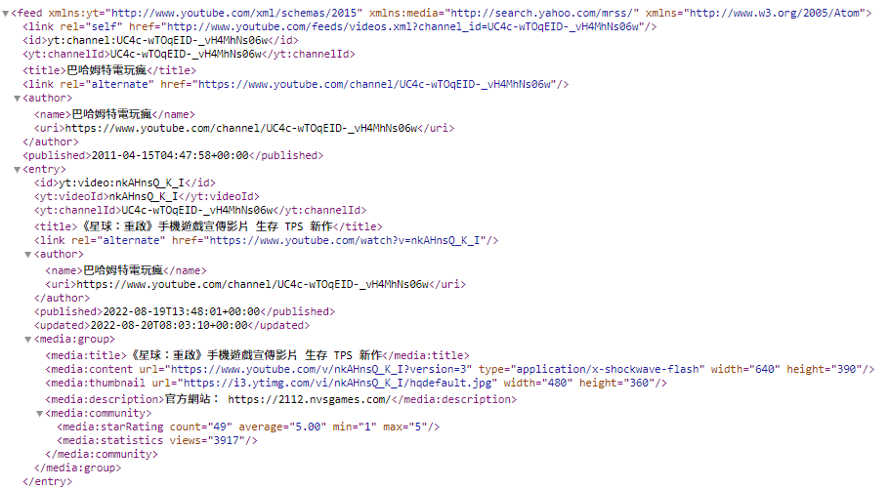
Feed (RSS & Atom)
有些網站會提供自己的 RSS / Atom 服務
例如：YouTube、PTT、中央氣象局、ETtoday新聞網…
可以從 RSS / Atom 拿到內容或是連結 (用於兩階段爬文)

Slide 27
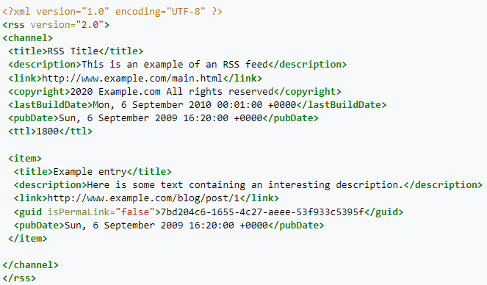
RSS
什麼是 RSS?
RDF Site Summary 或 Really Simple Syndication 的縮寫
一種訊息來源格式規範，以 XML 的格式定義
內容包含標題、描述、圖片、連結、發布時間、發文者…
當網站內容更新時，可以自動通知網站訂閱者

Slide 28
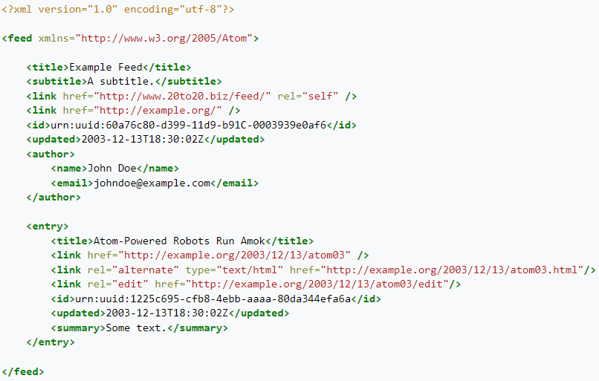
Atom
什麼是 Atom?
Atom Syndication Format 的縮寫
一種訊息來源格式規範，以 XML 的格式定義
RSS 以外的另一種格式規範

Slide 29
Feed (RSS & Atom)
使用套件去處理不同的格式規範
解析 Feed 內容套件
rss-parser (NodeJS)
feed-reader (NodeJS)
cheerio (NodeJS)
FeedReader (C# .NET)
Microsoft.SyndicationFeed.ReaderWriter (C# .NET)
產生 Feed 內容套件
feed (NodeJS)
Microsoft.SyndicationFeed.ReaderWriter (C# .NET)

Slide 30
Feed (RSS & Atom)
Feed Reader
Android Application
Feeder
Desktop Application (Windows、Linux、MacOS)
Vivaldi
Thunderbird
瀏覽器 (Firefox、Chrome、Edge、Vivaldi)
Feedbro Reader (擴充插件)
雲端服務
Feedly
Inoreader

Slide 31
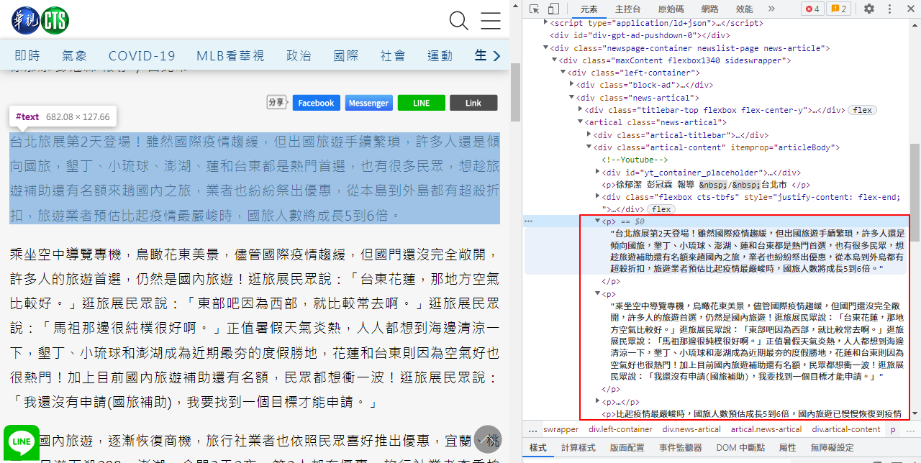
階段二爬文遇到的狀況
拿取文章時會因為排版的關係，會多出了 HTML Tag
如果只是要拿標題、摘要和圖片要如何處理?

Slide 32
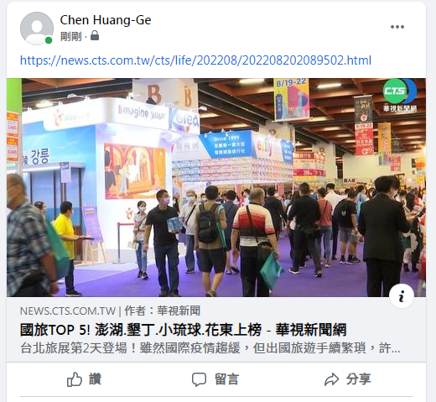
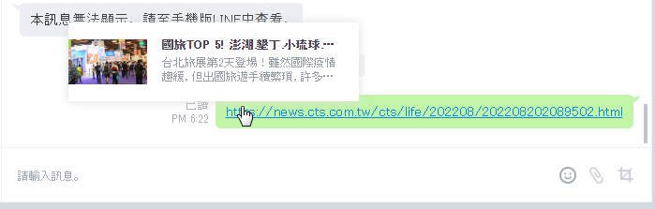
Open Graph
我們在使用 Facebook、LINE 或是 iota… 時
貼上連結後為何會自動出現網站圖片、標題和描述?
因為它們已經幫你看過你貼的連結

Slide 33
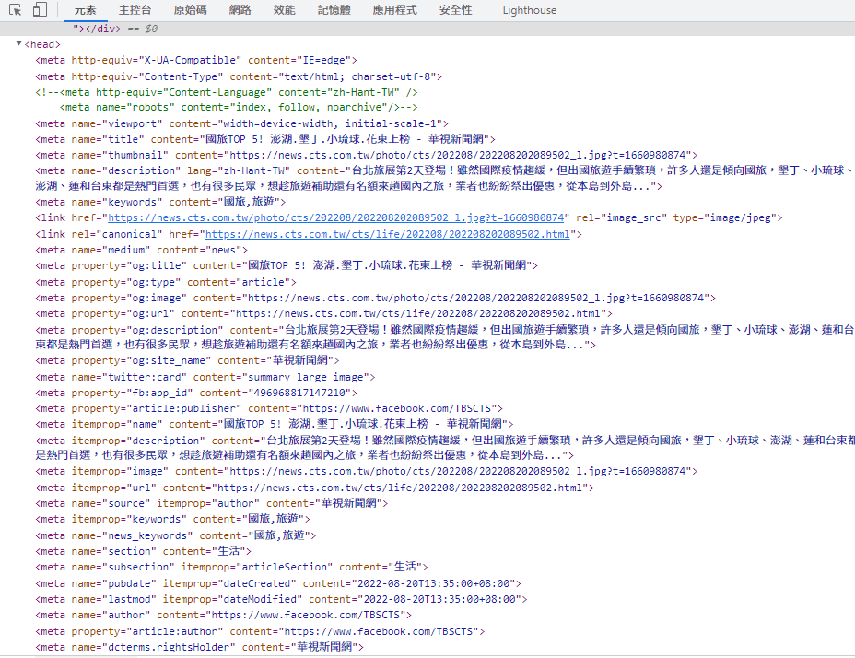
Open Graph
網頁 Head 有定義了一些 <meta> 的資訊

Slide 34
Open Graph
什麼是 Open Graph?
由 Facebook 提出的設定
可以在一些社群軟體上讓連結可以看起來更豐富
可以定義標題、描述、圖片…等內容

Slide 35
Open Graph
Open Graph 標籤
<meta property="og:type">
og:url、og:title、og:description、og:image
Schema 標籤
<meta itemprop="name">
name、description、image
Twitter 標籤
<meta name="twitter:card">
twitter:card、twitter:title、twitter:description、twitter:image、twitter:site

Slide 36
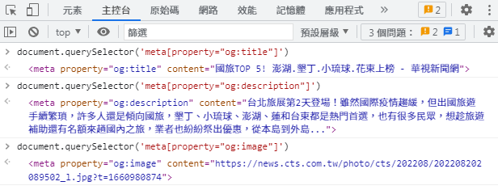
階段二爬文遇到的狀況 (解)
拿取文章時會因為排版的關係，會多出了 HTML Tag
如果只是要拿標題、摘要和圖片要如何處理?
可以透過 Open Graph 標籤 只拿取想要的標題、摘要和圖片
可大大降低因前端改版而又要重新調整
個人比較傾向使用 Open Graph的內容，對於新聞內容有興趣再點進去看

Slide 37
相關工具整理
HTTP Request
NodeJS
Axios、Got、RestClient…
C#
Microsoft HttpClient、RestSharp
HTML 內容解析
cheerio (NodeJS)
AngleSharp (C# .NET)

Slide 38
相關工具整理
Web Automation Tool
NodeJS
Puppeteer
Playwright
C#
Puppeteer Sharp
Playwright for .NET
Selenium
● 這些工具主要是用於 Web Frontend 的自動化測試，類似 Selenium
● 模擬使用者開啟瀏覽器瀏覽網頁內容
○ 模擬使用者操作網頁、網頁截圖、獲取 HTML 內容、監聽 Network Request…
○ 透過模擬使用者操作網頁可以繞過部分反網頁爬蟲的機制
● 可用於進階的網頁爬蟲，因此這裡就不介紹如何使用

Slide 39
相關工具整理
Feed 內容解析
rss-parser (NodeJS)
feed-reader (NodeJS)
cheerio (NodeJS)
FeedReader (C# .NET)
Microsoft.SyndicationFeed.ReaderWriter (C# .NET)
產生 Feed 內容套件
feed (NodeJS)
Microsoft.SyndicationFeed.ReaderWriter (C# .NET)

Slide 40
反網頁爬蟲
反爬蟲的目的與主因
防止成為內容農場下手目標
盜用他人原創內容，並藉此賺取廣告流量
防止惡意的爬蟲程式
DDoS防護、內容保護

Slide 41
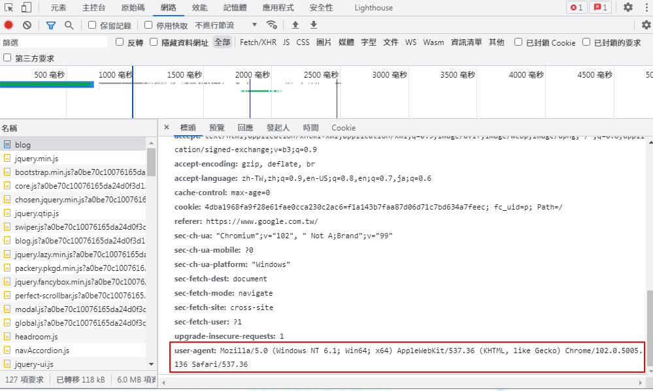
常見的反網頁爬蟲機制
檢查 Request Header 的 User Agent (使用者代理)
透過瀏覽器 Request 一個網頁時，會在 Header 上放入 User Agent
主要是要讓網站能夠知道你是使用哪一種瀏覽器
手機版瀏覽器提供手機版網頁內容、桌機版提供桌機版網頁內容
Chrome、Firefox 和 Edge 都有可以修改 User Agent 的擴充插件

Slide 42
常見的反網頁爬蟲機制
檢查 Request Header 的 User Agent (使用者代理)
透過瀏覽器 Request 一個網頁時，會在 Header 上放入 User Agent
因此只要在 Header 加上 User Agent 就能解決這項檢查

Slide 43
常見的反網頁爬蟲機制
短時間內同一個 IP 的 HTTP Request 發送的數量過多
DoS (denial of service attack) 防護
DDoS (distributed denial-of-service attack)
加入延遲時間、避免透過 Parallel 的方式發送 HTTP Request
使用動態內容
透過 JavaScript 動態載入
使用者往下捲動時才動態載入內容
使用這個機制的網站
Facebook、LINE Today、遊戲基地、巴哈姆特GNN、非凡新聞網
或是透過一些模擬使用者使用瀏覽器的工具
但目前已有偵測這一類反爬蟲的技術，防止機器人盜採網站內容

Slide 44
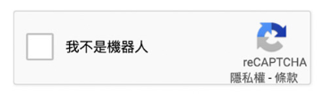
常見的反網頁爬蟲機制
加入真人的圖形驗證 (沒有解法)
仍存在一些 OCR、影像處理的工具可以破解，但難易度依圖形驗證複雜度而定
檢查 Cookie 中的 Token (沒有解法)
Cookie 需帶有指定的 Token
使用這個機制的網站
非凡新聞網

Slide 45
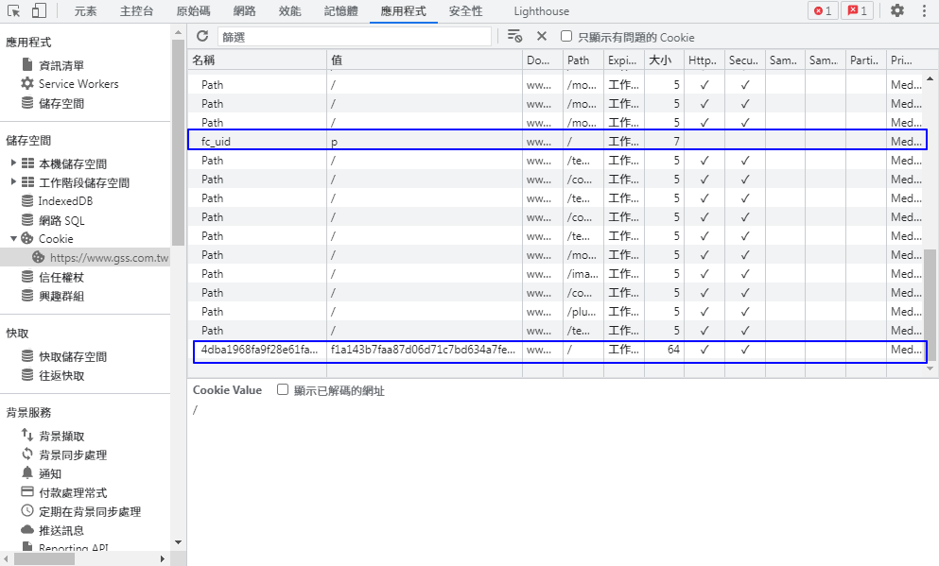
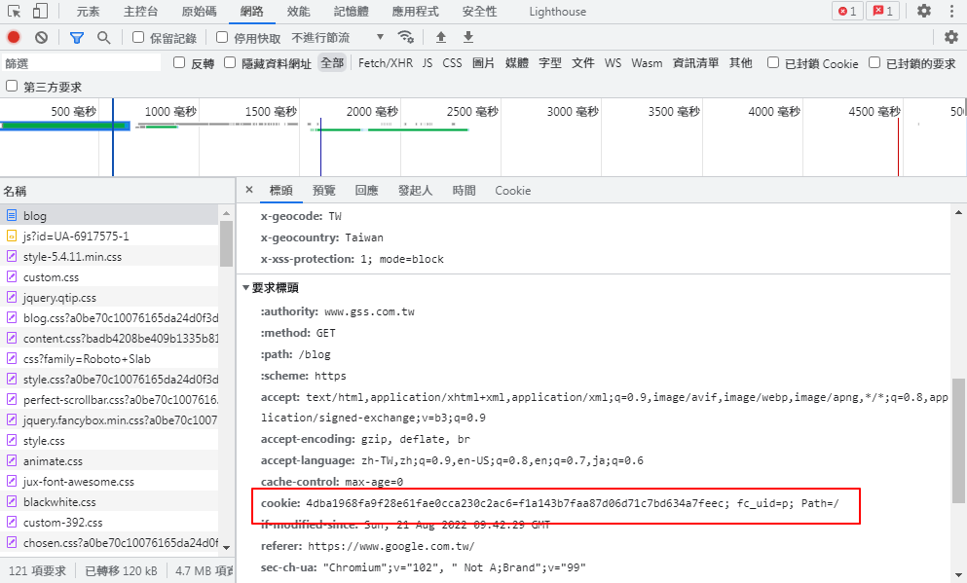
常見的反網頁爬蟲機制
Cookie
在前端發送 HTTP Request 時，會將 Cookie 的內容一併送到後端
敏感資料建議不要放在 Cookie

Slide 46
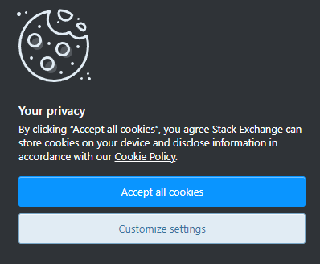
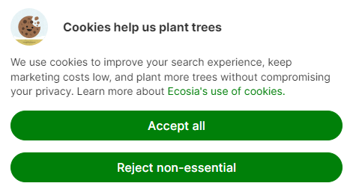
常見的反網頁爬蟲機制
Cookie
在逛一些網站時會出現這些要你同意的對話視窗
歐盟在 2016年推出的個資法GDPR
網站有使用 Cookie 進行一些處理時，需徵求使用者同意

Slide 47
常見的反網頁爬蟲機制
其他
需要登入帳號
限制 IP

Slide 48
Reference
余小魚 HTML的id class介紹 /CSS 的 class 和 ID 兩者有何差異？
CSS Selector
https://blog.jiatool.com/posts/sorted-out-css-selector/
CHC1024 忘記了規則的請跟我來 CSS Selector 選擇器 基礎篇
iT邦幫忙 2021鐵人賽 ─ Open Graph (OG) 簡介
https://ithelp.ithome.com.tw/articles/10278469
STEAM 教育網 ─ 破解反爬蟲的方法
https://steam.oxxostudio.tw/category/python/spider/crack-spider.html#a2
iT邦幫忙 第11屆鐵人賽 ─ 爬蟲在手、資料我有 - 30 天 Scrapy 爬蟲實戰 #21
https://ithelp.ithome.com.tw/articles/10224979

Slide 49
Reference
維基百科 RSS & ATOM
https://zh.wikipedia.org/zh-tw/RSS
https://zh.wikipedia.org/zh-tw/Atom_(%E6%A8%99%E6%BA%96)

Slide 50
Thanks

